Slide 1
Улучшение игр при такой же графике игры
Работу выполнил:
Селемет Артём
Руководитель:
Зятикова Светлана Николаевна
(информатика)
Санкт-Петербург, 2023

Slide 2
Цель проекта | Создать мульти-игру. Игра должна идет на производительность и удовлетворяет потребности игрока.
Задачи проекта | Изменение каналы информации Сохранение игры каждую секунду Создать язык программирования для мульти-игру Создать программу графики на основе нового языка программирования Создать новую игру
Ожидаемый конечный результат проекта | Создать игру и изменить процесс поступления информации в процессор, создать язык программирования на котором будут работать все девайсы
Актуальность | С каждым годом игры весят всё больше и больше
Цель реализации | Уменьшить веса игры
Преследуемые задачи | 1.Интерестная идея игры 3. Игра должна быть с багами 4. Высокая качество проработки игры 5.Язык программирования подходит на все операционные системы

Slide 3
Изменения канала информации
Процессор -> блок управления памяти -> -> оперативная память ->машинный код +пропускная способность -> ->запоминающее устройство->диск/SSD
Процессор -> блок управления памяти + оперативная память -> ->машинный код-> очень быстрая переработка информации +пропускная способность -> ->запоминающее устройство->диск/SSD

Slide 4
Сохранение игры каждую секунду
Сохранение игры
Сохранение->Играет-> Сохранение с изменениями
Процессор -> кэш -> Оперативная память-> Быстрый вывод информации -> ->Диск/SSD-> Изменённое сохранение игры в папках игры
Играет⬄Сохранение
Процессор⬄Изменяется папка игры в процессе игры

Slide 5
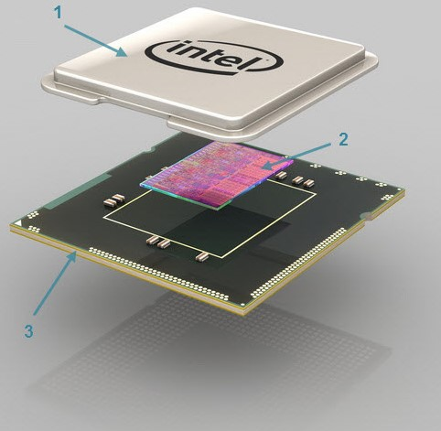
Уменьшение крышки процессора

Slide 6
1.Целевая аудитория от 6 до 18 лет
2.Конкуренций для игры нет
3.Игра будет продаваться без оплаты и без внутри игровых покупок
4. Создание игры от недели до 2-2,5 года
5. Ориентировочный бюджет игры менее 4 млн $
6.Концепт игры и документ игрового дизайна легкий , понятный ,интересный
Пост- продакшн

Slide 7
Название: соты
Язык программирования: Almaz
Жанр: симулятор, массовая ролевая
Цель: очистить дух выбранного персонажа на протяжении многих прожитых им жизней
Идея игры
Бесплатная :
Есть игрок который играет от первого лица. Он должен выжить, если же он умирает, то он телепортируется из одного мира В другой, где в прошлом мире он умер, а В новом всё продолжается как будто и ничего не происходило.
Платная:
1.Сетевая игра
2.Ты играешь от лица бога и ты должен создавать цивилизацию. Ты можешь устроить эпидемии, голод или войну, засуху или наводнение
Концепт

Slide 8
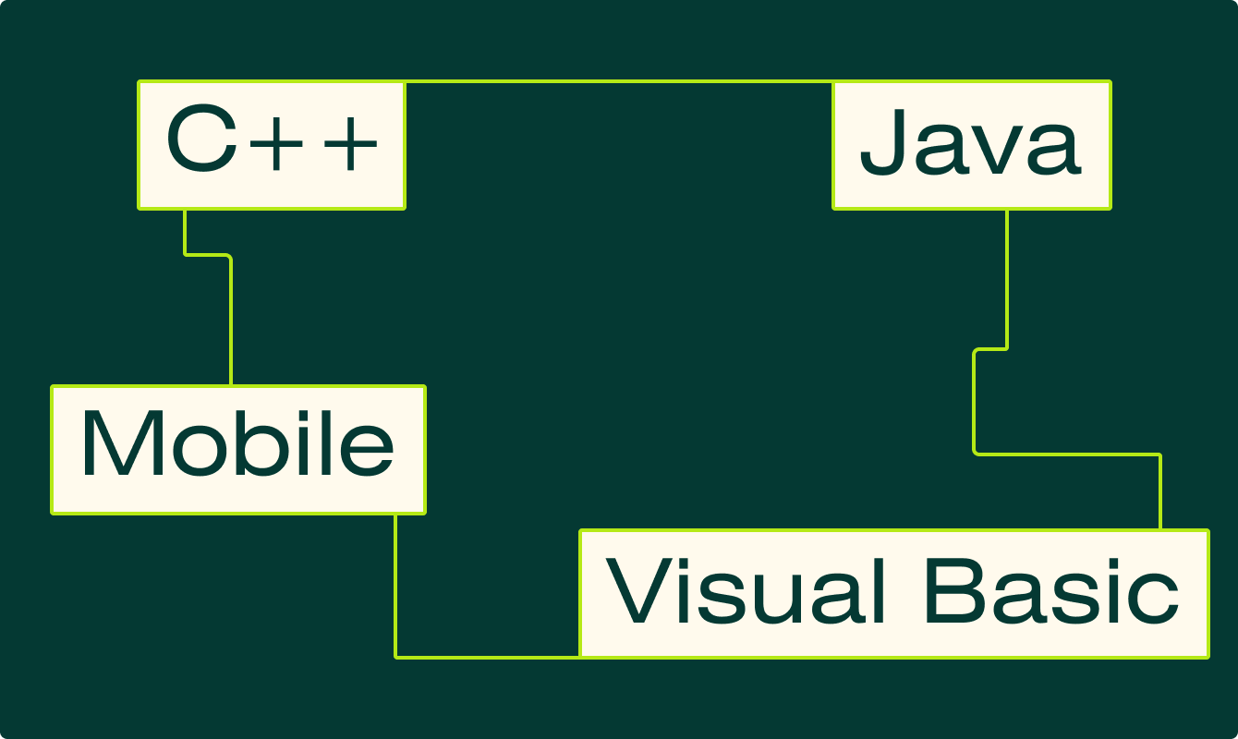







Язык программирования
Almaz
Код написания, как у Pyton’а, производительностью, как C++ и графикой Java

Slide 9
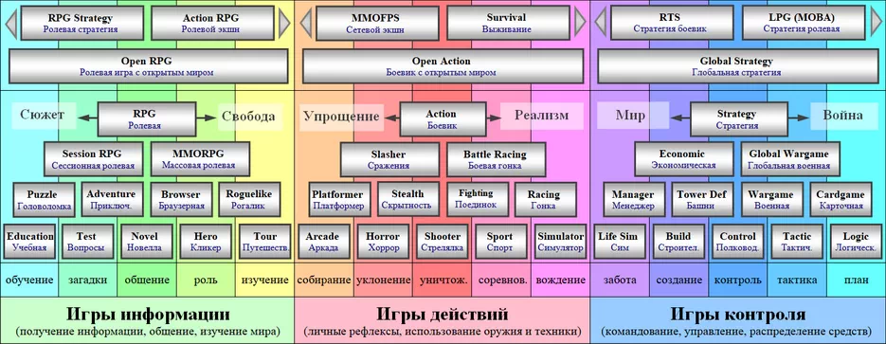
Жанр

Slide 10
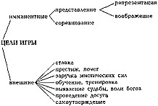
Цель

Slide 11
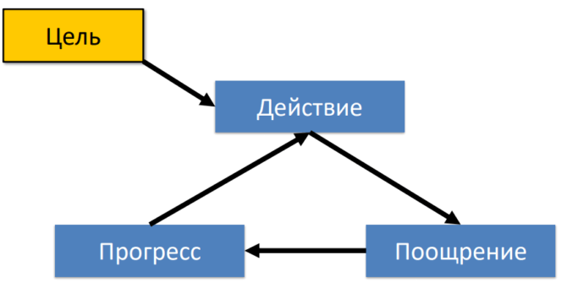
Альфа
Игрок будет сам выбирать свою цели. После чего игрок сам будет выбирать награду и сам, будет выбирать ту или иную прокачку.

Slide 12
Бета
Игра запуская на любой операционной системе
Подходит на все компьютеры , телефоне , планшете, консоль, VR
Убирание багов
Весит игра менее 10-25 гигабайт
Прорабатывание игры

